Slide 1

Dott. Massimiliano Ferrari
Oltre l’insolvenza: le nuove competenze dell’Avvocato

Slide 2
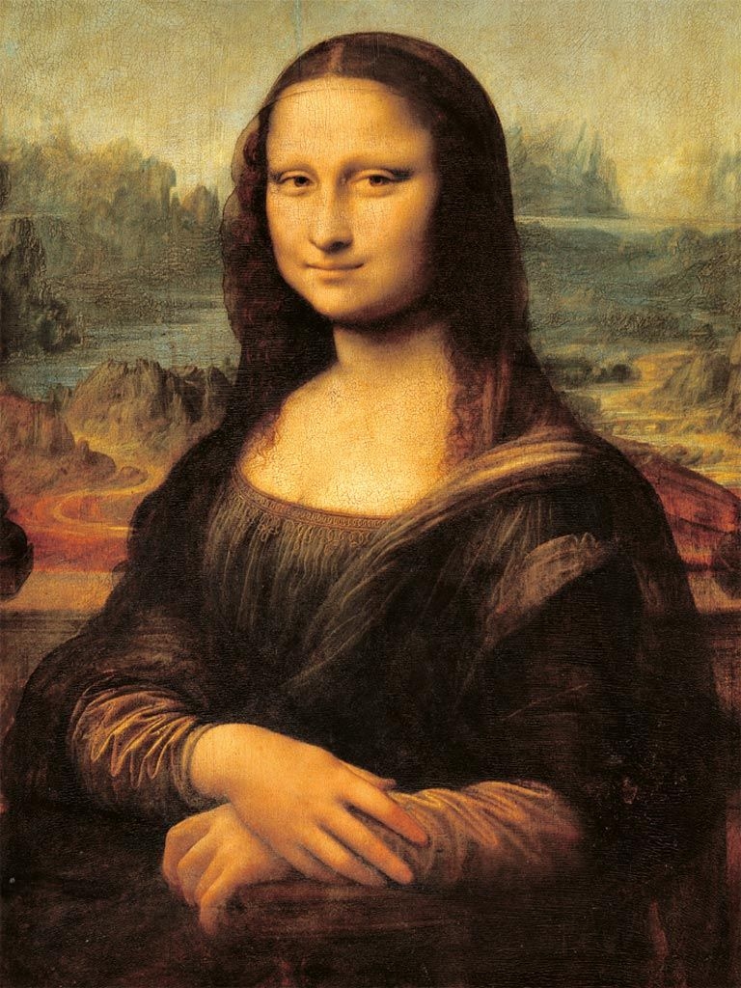

Slide 3



Slide 4
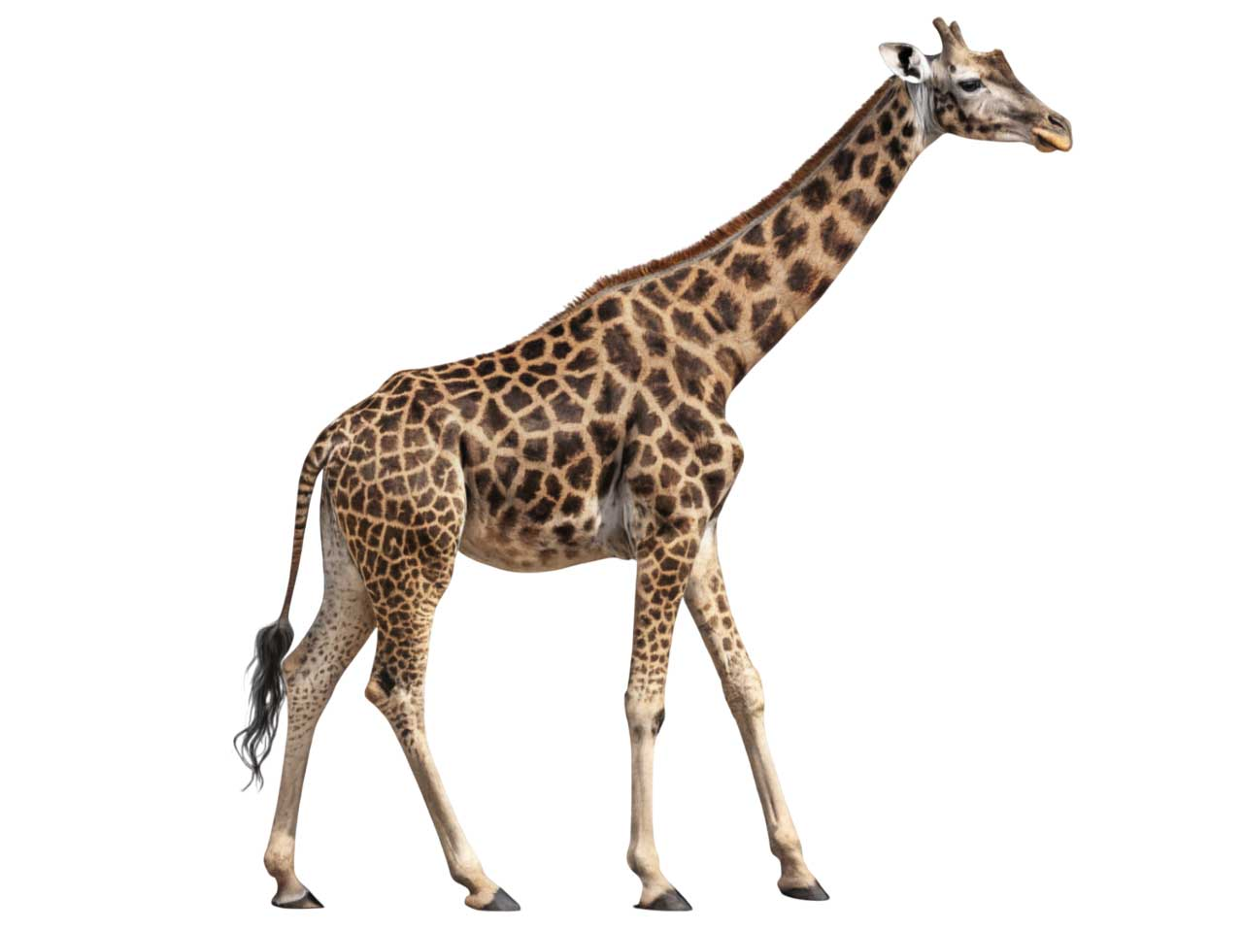

Slide 5


Slide 6

Il valore dei colori nel Business
Nel mondo del business, i colori non sono solo estetica, ma potenti strumenti di comunicazione. Scopri come i colori influenzano la percezione e il comportamento nelle dinamiche lavorative.

Slide 7


I colori comportamentali
Il colore come strumento di comunicazione nel business
William Moulton Marston identificò quattro fattori principali che influenzano il comportamento umano, metodo D.I.S.C.
Dominance (Dominanza)
Influence (Influenza)
Steadiness (Stabilità)
Compliance (Conformità)
"Emotions of Normal People" (1928)
“Il colore può essere un potente strumento per comprendere e migliorare le dinamiche interpersonali nel contesto lavorativo.” William Moulton Marston
Quali sono i colori dominanti nel tuo ambiente di lavoro?

Slide 8

Dominance (Dominanza) - Rosso
Caratteristiche:
determinazione
assertività
forza
orientamento ai risultati
Applicazione nel Business:
leadership naturale
negoziazioni efficaci
focus su soluzioni rapide
Punti di forza:
esigente
determinato
protagonista
orientato agli obiettivi
Punti di debolezza:
arrogante
pressante
aggressivo
Personalità:
estroverso, orientato al pensiero,
adatto a ruoli di leadership e gestione

Slide 9

Influence (Influenza) - Giallo
Caratteristiche:
socievolezza
entusiasmo
ottimismo
capacità di persuasione
Applicazione nel Business:
eccellenti comunicatori e venditori
strategie di marketing
coinvolgenti.
Punti di forza:
socievole
entusiasta
aperto
conviviale
Punti di debolezza:
invadente
caotico
stravagante
Personalità:
estroverso, orientato al sentimento, comunicativo, creativo e autorevole
adatto a ruoli che richiedono interazione sociale e creatività.

Slide 10

Steadiness (Stabilità) - Verde
Caratteristiche:
pazienza
lealtà
affidabilità
cooperazione.
Applicazione nel Business:
ruoli di supporto
team working
miglioramento della coesione del team
aumento della produttività attraverso la collaborazione.
Punti di forza:
comprensivo
dolce
collaborativo
affidabile
Paziente
Punti di debolezza:
permaloso
testardo
Personalità:
introverso, orientato al sentimento, empatico e collaborativo
adatto a ruoli di supporto e gestione delle risorse umane

Slide 11

Compliance (Conformità) - Blu
Caratteristiche:
accuratezza
attenzione ai dettagli
rispetto delle regole
analiticità.
Applicazione nel Business:
ruoli che richiedono precisione e analisi
miglioramento della qualità e dell'efficienza.
Punti di forza:
preciso
attento
giudizioso
scrupoloso
Curioso
Punti di debolezza:
rigido
scettico
pessimista
freddo
Personalità:
introverso, orientato al pensiero, riservato, analitico e preciso
adatto a ruoli che richiedono attenzione ai dettagli e analisi

Slide 12

I colori della personalità Applicazioni pratiche nel Business
Miglioramento della comunicazione e relazioni
Selezione del personale: Identificare i candidati più adatti ai ruoli specifici.
Orientamento professionale: Guidare le persone verso carriere che sfruttano al meglio le loro caratteristiche innate.
Sviluppo del team: Creare squadre equilibrate e migliorare la collaborazione interna.
Negoziazione e trattative
Adattare l'approccio in base al colore del partner o avversario.
Fidelizzazione dei clienti
Personalizzare l'approccio di vendita in base al colore del cliente.
“Il comportamento umano è influenzato dalla percezione del sé e dell’ambiente, ed è questa percezione che determina come reagiamo nelle diverse situazioni.” William Moulton Marston

Slide 13
Riconoscere il colore dell'altra persona
Rosso (Dominanza)
Comportamento: Diretti, decisi e orientati ai risultati. Tendono a prendere il comando e a guidare le discussioni.
Comunicazione: Preferiscono conversazioni brevi e mirate, con un focus sugli obiettivi e sui risultati.
Reazioni: Possono sembrare impazienti o autoritari.
Giallo (Influenza)
Comportamento: Entusiasti, socievoli e ottimisti. Amano essere al centro dell'attenzione.
Comunicazione: Utilizzano un linguaggio colorito, con molte storie ed esempi personali.
Reazioni: Possono sembrare distratti o poco focalizzati sui dettagli.
Verde (Stabilità)
Comportamento: Calmi, pazienti e cooperativi. Preferiscono la stabilità e la continuità.
Comunicazione: Parlano con un tono tranquillo e riflessivo, e tendono ad ascoltare più che parlare.
Reazioni: Possono sembrare riluttanti al cambiamento o troppo accomodanti.
Blu (Cautela)
Comportamento: Precisi, analitici e organizzati. Prestano molta attenzione ai dettagli.
Comunicazione: Utilizzano un linguaggio formale e dettagliato, con dati e prove a supporto delle loro affermazioni.
Reazioni: Possono sembrare distaccati o eccessivamente critici.
“La chiave per una comunicazione efficace è capire che ognuno percepisce il mondo in modo diverso e usare questa comprensione come guida per la comunicazione con gli altri.” Stephen R. Covey

Slide 14
Importanza del riconoscimento
Riconoscere il colore della personalità di un'altra persona è cruciale per adattare il proprio stile comunicativo e migliorare le interazioni. Questo processo richiede osservazione attenta, ascolto attivo e capacità di contestualizzare i comportamenti.
Ascolto attivo - stile di comunicazione
Rosso: diretto e assertivo
Giallo: entusiasta e coinvolgente
Verde: empatico e comprensivo
Blu: logico e dettagliato
Argomenti preferiti
Rosso: obiettivi e risultati
Giallo: persone e relazioni
Verde: stabilità e armonia
Blu: dati e analisi
Contestualizzare il comportamento
Situazioni di stress
Ambiente lavorativo
Utilizzare domande aperte
Rosso: "Quali sono i tuoi obiettivi principali in questo progetto?"
Giallo: "Quale parte del lavoro ti entusiasma di più?"
Verde: "Come possiamo garantire che tutti siano a proprio agio con questo cambiamento?"
Blu: "Quali dati supportano questa decisione?"
“La consapevolezza di sé è il fondamento dell'intelligenza emotiva. Riconoscere i propri stati emotivi e quelli degli altri è essenziale per una comunicazione efficace.” Daniel Goleman

Slide 15
Strategie di approccio
ai diversi colori della personalità
Approccio con il colore Rosso (Dominanza)
Sii diretto e conciso: Vai subito al punto senza divagare. Le persone di colore rosso apprezzano la chiarezza e l'efficienza.
Mostra fiducia: Comunica con sicurezza e determinazione. I Rossi rispettano coloro che dimostrano autorevolezza.
Concentrati sui risultati: Metti in evidenza come le tue proposte o idee possono portare a risultati concreti e misurabili.
Sii preparato per le sfide: Aspettati domande difficili e preparati a rispondere in modo rapido e preciso.
Approccio con il Colore Giallo (Influenza)
Sii amichevole e positivo: Usa un tono caloroso e coinvolgente. Mostra interesse genuino per la persona e le sue idee.
Incoraggia la creatività: Dai spazio alle loro idee e incoraggia la creatività e l'innovazione.
Riconosci i loro contributi: Offri apprezzamenti e riconoscimenti per il loro lavoro. I Gialli apprezzano essere notati e valorizzati.
Usa storie ed esempi: Racconta aneddoti e utilizza esempi pratici per spiegare i concetti. Questo rende la comunicazione più vivace e interessante.

Slide 16
Approccio con il Colore Verde (Stabilità)
Mostra empatia e comprensione: Sii paziente e ascolta attentamente le loro preoccupazioni e opinioni.
Fornisci sicurezza: Assicurati che si sentano sicuri e supportati. Evita di forzare cambiamenti rapidi.
Enfatizza la collaborazione: Sottolinea l'importanza del lavoro di squadra e della cooperazione.
Mantieni un tono calmo e rassicurante: Usa un linguaggio tranquillo e rassicurante per mettere a loro agio.
Approccio con il Colore Blu (Cautela)
Sii dettagliato e logico: Fornisci dati, prove e dettagli concreti per supportare le tue argomentazioni.
Evita le emozioni esagerate: Mantieni un tono professionale e obiettivo. I Blu apprezzano l'analisi razionale e le argomentazioni ben strutturate.
Fornisci tempo per riflettere: Lascia loro il tempo necessario per analizzare le informazioni e prendere decisioni ponderate.
Sii preparato e organizzato: Presenta informazioni in modo chiaro e strutturato. I Blu apprezzano la precisione e la chiarezza.

Slide 17
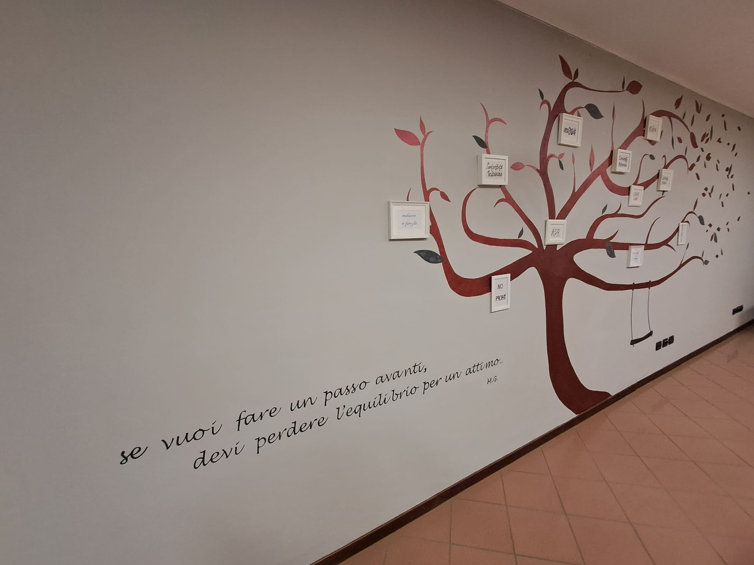

Slide 18
